Slide 1
БОЛЬШОЕ ЗОЛОТОЕ КОЛЬЦО
ГРАНД ТУР

Slide 2
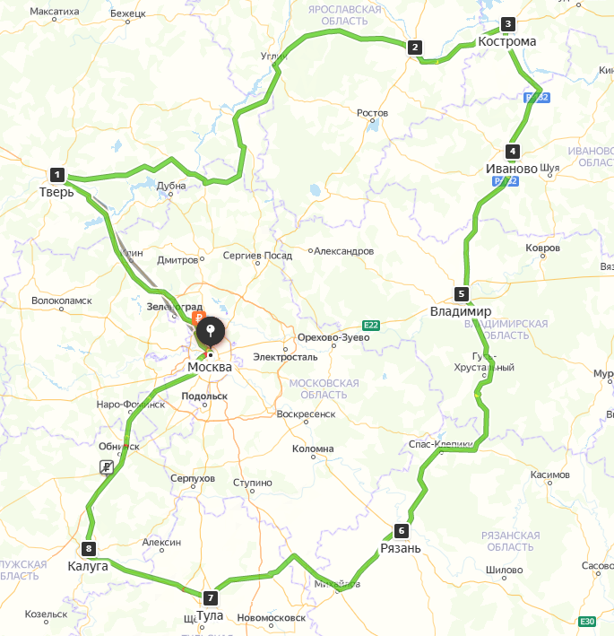
КАРТА МАРШРУТА
Москва – Тверь (180км)
Тверь – Ярославль (350 км)
Ярославль – Кострома (84 км)
Кострома – Иваново (110 км)
Иваново – Владимир (120км)
Владимир – Рязань (240 км)
Рязань – Тула (110 км)
Калуга – Москва (180 км)
Общий километраж: 1564 км

Slide 3
ПАРТНЕРЫ – ТУРОПЕРАТОРСКИЕ ОРГАНИЗАЦИИ
9 ОБЛАСТЕЙ
Область | Наименование туроператора | Малые города для включения в маршрут
Владимирская | Бигтранс-тур | Владимир, Александров, Суздаль, Боголюбово, Покров, Киржач, Богдарня, Гусь Хрустальный, Муром, Кидекша, Гороховец
Ивановская | Виадук-тур | Иваново, Палех, Шуя, Плёс, Кинешма, Юрьевец
Калужская | Козельское бюро путешествий и экскурсий | Калуга, Козельск, Полотняный завод, Оптина пустынь, Шамордино, Таруса
Костромская | Артикул-тур | Кострома, Нерехта, Красное-на-Волге
Московская | Вокруг света | Различные направления на территории макрорегиона «Большое золотое кольцо»
Notes:
3

Slide 4
ПАРТНЕРЫ – ТУРОПЕРАТОРСКИЕ ОРГАНИЗАЦИИ
9 ОБЛАСТЕЙ (ПРОДОЛЖЕНИЕ)
Область | Наименование туроператора | Малые города для включения в маршрут
Рязанская | МК-тревел | Рязань, Константиново-Пощупово, Солотча,
Тверская | Комильфо | Тверь, Зубцов, Ржев, Старица, Кимры, Калязин, Кашин
Тульская | Отдых | Тула, Кондуки, Бежин Луг, Венев, Ясная Поляна, Епифань, Монастырщино
Ярославская | Яроблтур | Ярославль, Ростов Великий, Переславль, Углич, Мышкин, Тутаев, Рыбинск
Notes:
4

Slide 5

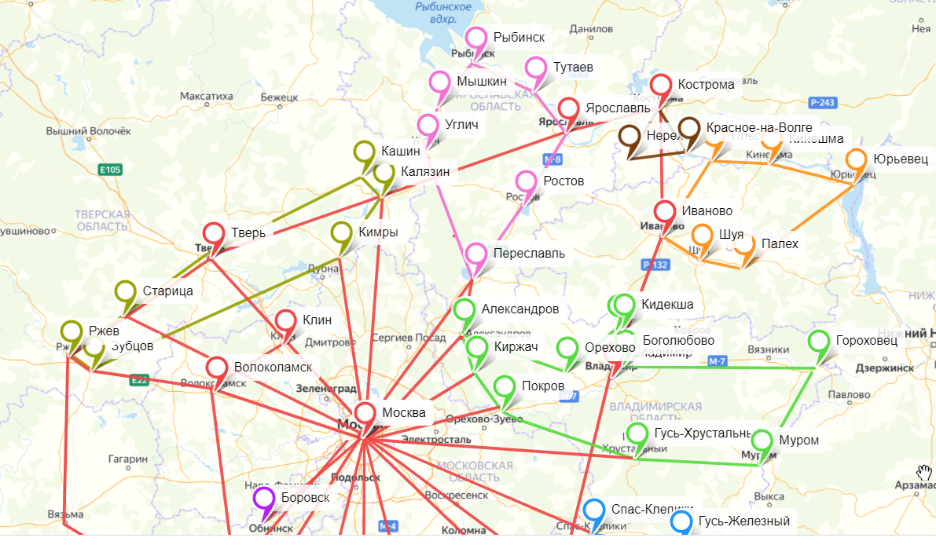
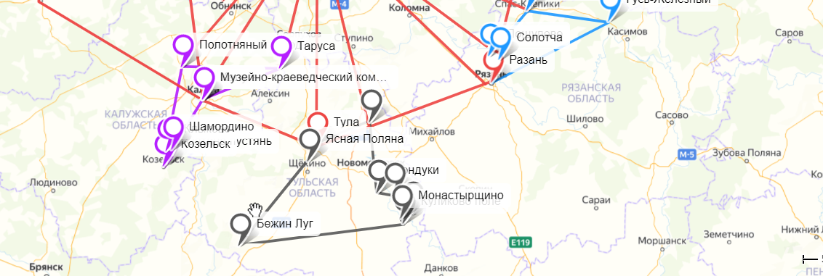
РАСШИРЕННАЯ КАРТА МАРШРУТА
Notes:
5

